Slide 1

Времена года: дидактические игры и упражнения
Осокина Янина Эдуардовна
МАДОУ №5 «Детский сад комбинированного вида»

Slide 2
Работа с часами «Времена года»
Педагог указывает на сектор, изображающий осень, и задаёт ребёнку вопросы:
Что изображено на этой картинке?
Когда наступает осень?
Какие изменения происходят осенью? (Детям нужно назвать признаки осени)
Аналогично рассматриваем остальные времена года, уточняя их характерные признаки. Обращаем внимание на цвета секторов. После этого педагог спрашивает у детей:
Что вы только что называли? (Времена года)
Сколько всего времен года? (Четыре)

Slide 3
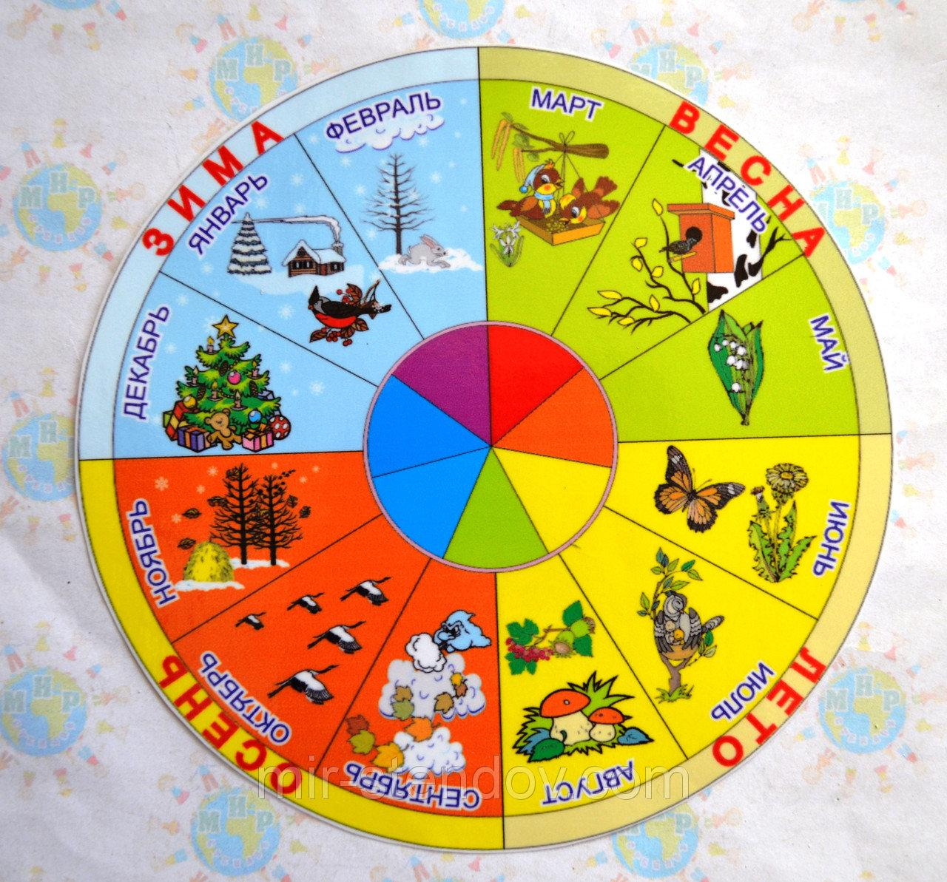

Slide 4
Дидактическое упражнение «Подбери признаки»
На доске размещены картинки/карточки, символизирующие зиму и лето. Детям предлагается разделиться на две команды. Каждая команда по очереди называет характерные признаки зимы и лета. За каждый правильный ответ команда получает фишку. Побеждает та команда, которая назовёт больше признаков.

Slide 5
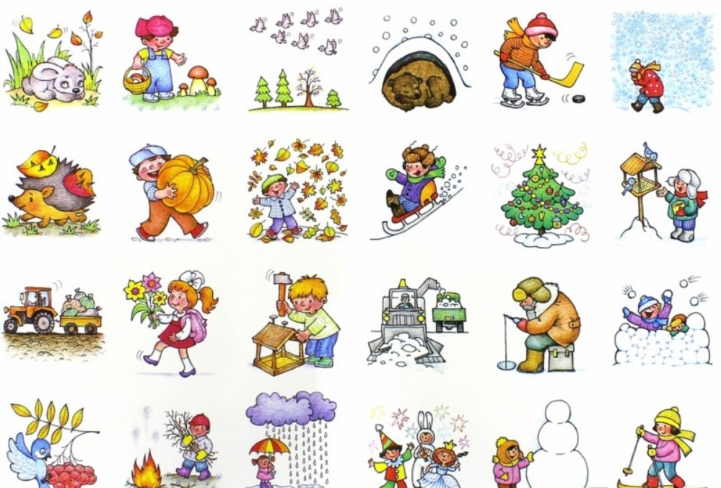

Slide 6
Игра «Четвертый лишний»
Педагог показывает детям четыре картинки: три соответствуют определённому времени года, а одна - нет.
Задача детей - определить, какая картинка не подходит, и объяснить, почему она не относится к этому времени года.

Slide 7
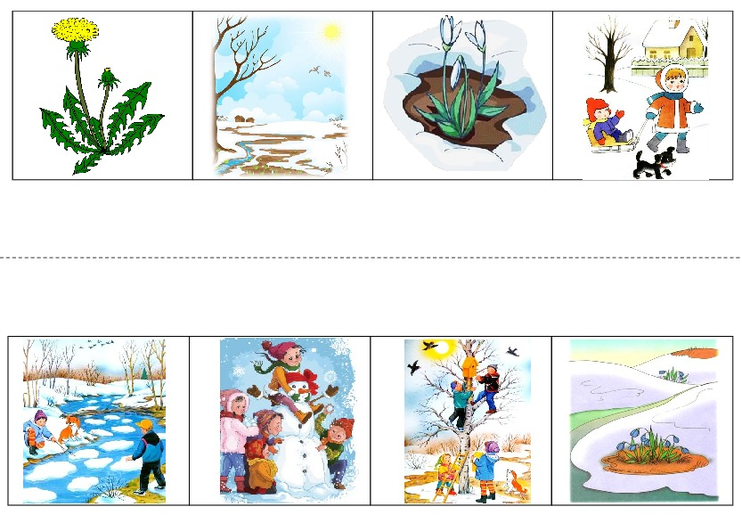

Slide 8
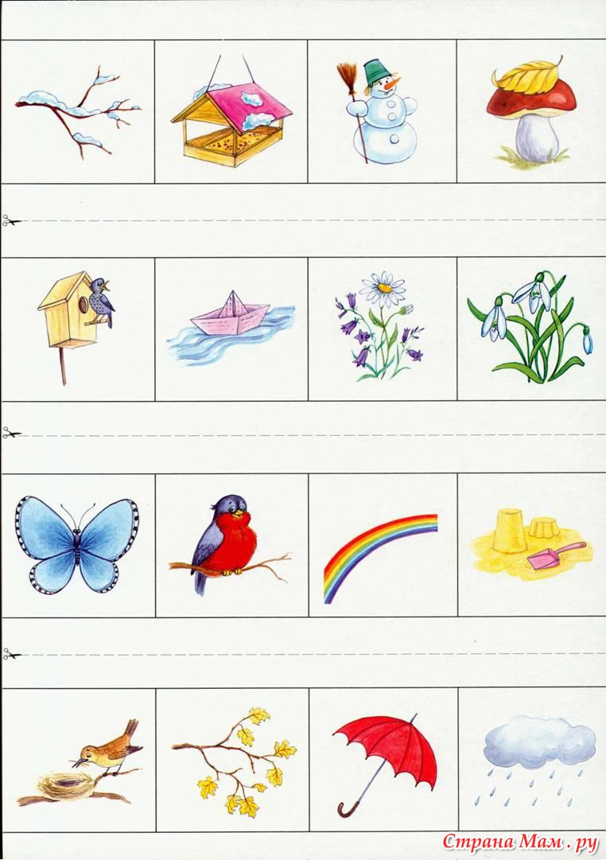

Slide 10
Игра «Когда деревья надевают этот наряд?»
Педагог показывает одну из картинок с деревьями в разное время года, читает отрывок из стихотворения, отражающего именно это время года, и спрашивает у детей, какому времени года в природе он соответствует.

Slide 11
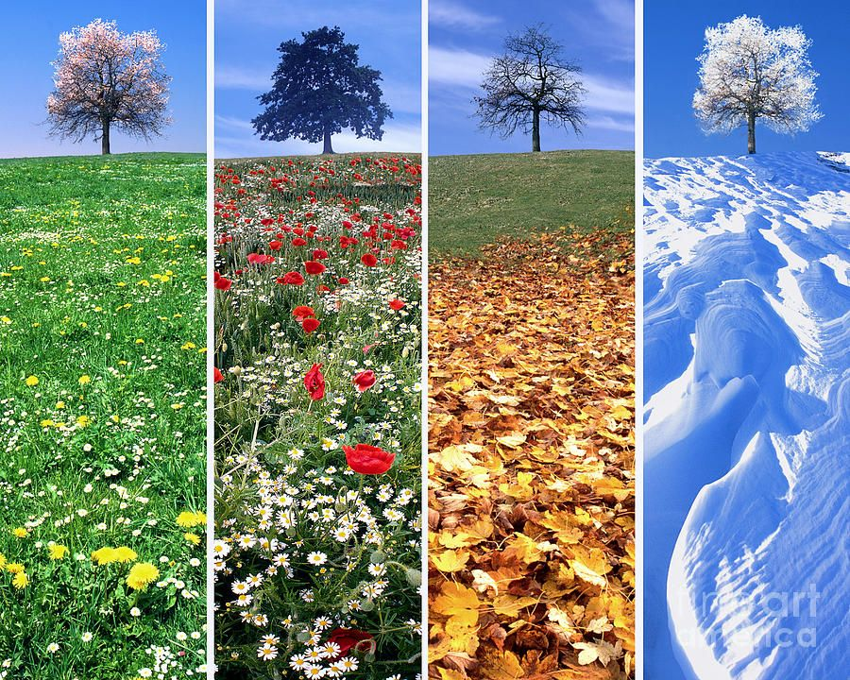

Slide 12
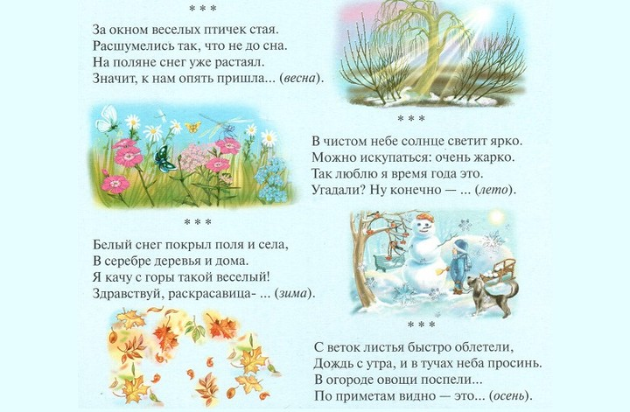
Загадки

